Slide 1
Zelf een ruimte tekenen

Slide 2
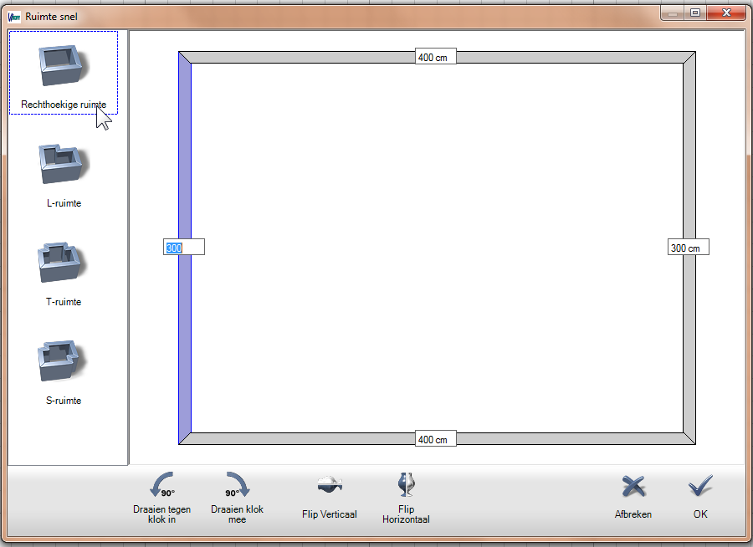
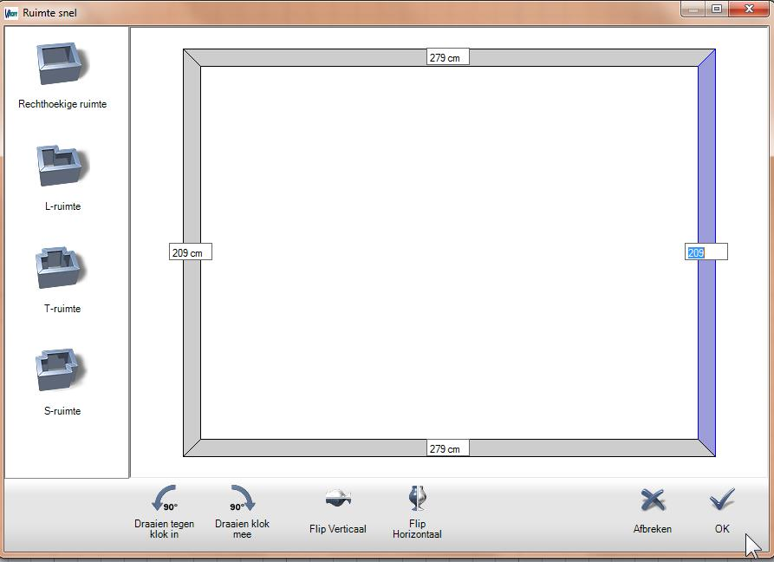
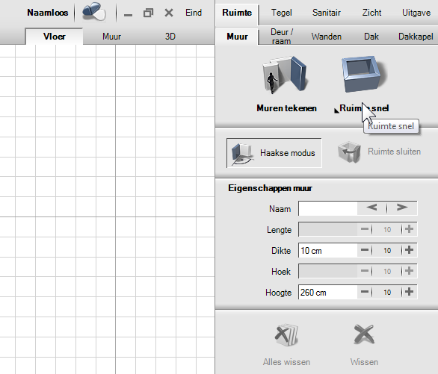

Slide 3
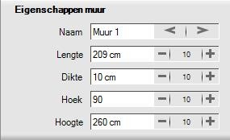

Slide 4
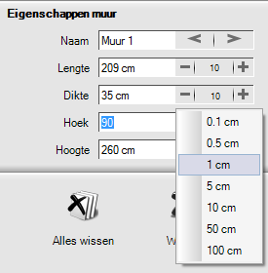
Rechtsklik op een getal tussen de + en –
Pas de stap aan
Of type de gewenste maat in en bevestig met enter of ga naar een ander veld

Slide 5
Rechtsklik op deur of raam om een model te kiezen
Linksklik en sleep naar een muur of wand
Vrije nis en wand ALLEEN in MUUR of WAND zicht

Slide 6
Vrije of vaste scheidingswand => rechtsklik om te kiezen

Slide 7
Vaste scheidingswand => linksklik en sleep in de ruimte

Slide 8
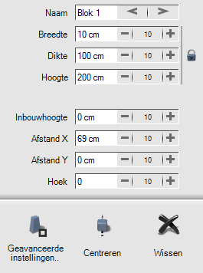
Of pas de
eigenschappen aan

Slide 9
Vrije NIS of WAND
Bestaat uit meerdere punten.
BEGIN en EINDPUNT zijn hetzelfde
De vorm dus SLUITEN
DUBBELKLIK om het speciale menu op te roepen waarmee je een vrije vorm kunt aanpassen

Slide 10
Vrije NIS of WAND
=> punten toevoegen
=> punten wissen
=> lijnen buigen
=> segmenteren op basis van tegelbreedte
=> basis vorm is te converteren naar vrije vorm

Slide 11
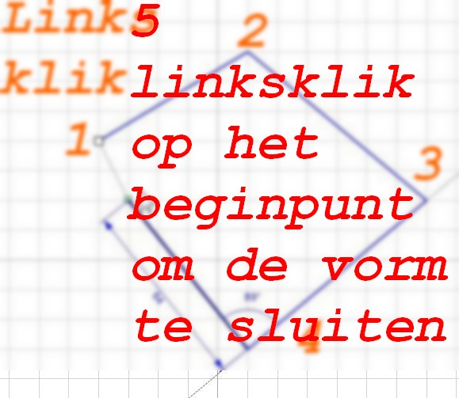
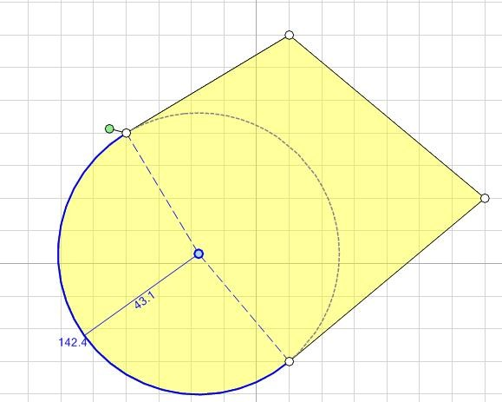
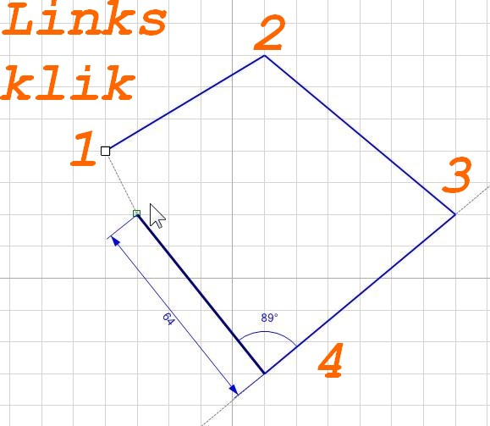
Vrije NIS of WAND

Slide 12
Vrije NIS of WAND
Druk tijdens het tekenen CTRL in om een boog te maken
Druk SHIFT in om 15 graden hulplijnen te krijgen

Slide 13
Oefening 2
Maak een ruimte, kies voor snel
Plaats een deur
Plaats een raam
Plaats een wand => blok
Plaats een wand => scheidingswand
Plaats een ( vrije ) nis in een muur en / of wand
=> beweeg in 3D en pas maten aan

Slide 14
Geavanceerde eigenschappen wand

Slide 15
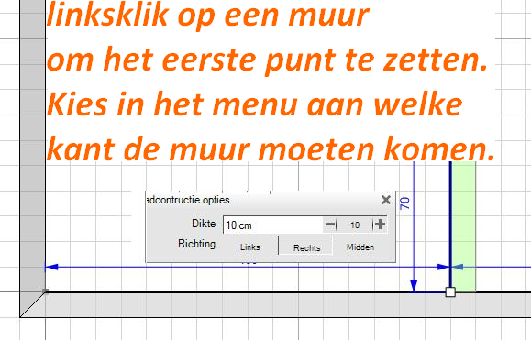

Slide 16
Eindig de wand met de ENTER toets

Slide 17
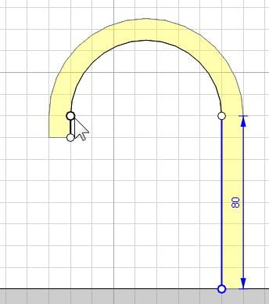
Dubbelklik op de wand voor aanpassingen
Punt voor punt
is aan te passen

Slide 18
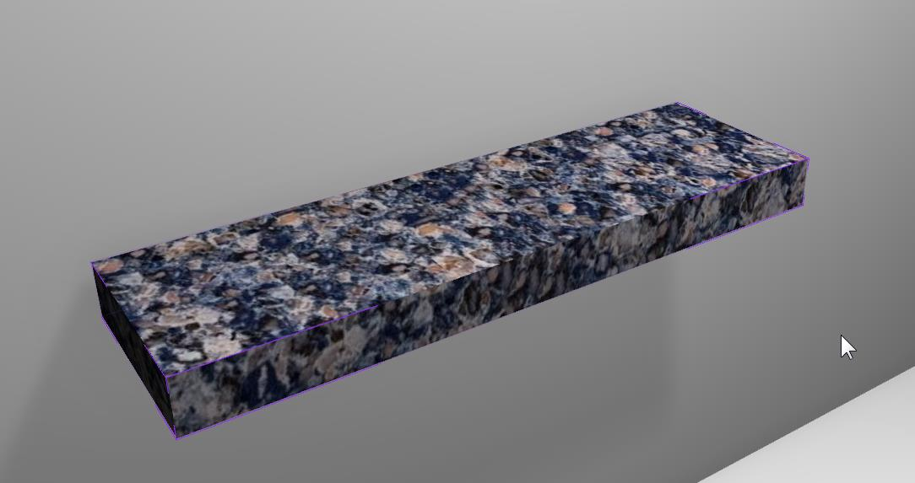
Natuursteen assistent
Kies een bron afbeelding
Geef de gewenste maten
Klok op ok
En plaats de plaat in de ruimte
Inbouwhoogte is standaard 85 cm

Slide 19
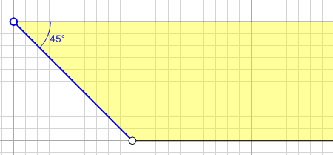
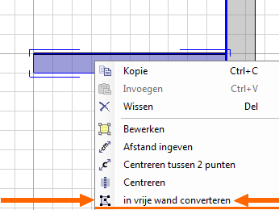
WAND naar VRIJE WAND
Rechtsklik op een wand, kies: In vrije wand converteren. Wijzig de punten zodat de gewenste vorm ontstaat. Pas eventueel het raster aan.

